Slide 1
家事處理實作
陳芊卉 老師

Slide 2
學會省水，愛護地球
停水48小時
省水小尖兵
律動：省水小尖兵–MV版
【生活裡的科學】 省水 so easy
小主播看天下第313集：省水小尖兵

Slide 3
學習單在下一頁
同學們，觀賞完影片，試著寫看看學習單哦!

Slide 4
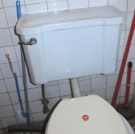
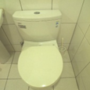
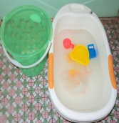
同學，請你檢查看看，家裡用水時，做到哪些省水方法，做到的請打v。
_ 幫舊式馬桶
加裝節水裝置
用省水馬桶
多人一起上小號
泡澡水回收沖馬桶
兩人一起泡澡

Slide 5
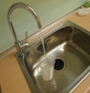
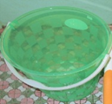
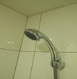

同學，請你檢查看看，家裡用水時，做到哪些省水方法，做到的請打v。
勿用沖水退冰
洗車用水桶擦
洗自行車用水桶擦
用省水蓮蓬頭淋浴

